Slide 1
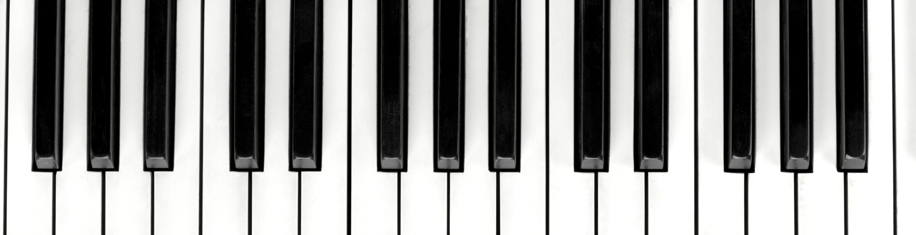
피아노 리듬게임
피아노를 접하는 가장 손쉬운 방법
숭실대학교 컴퓨터학부 1학년 나반 3조 (조이름 : 한조)
팀장 : 김준수
팀원 : 김상현, 안승훈, 이민현, 이준형

Slide 2
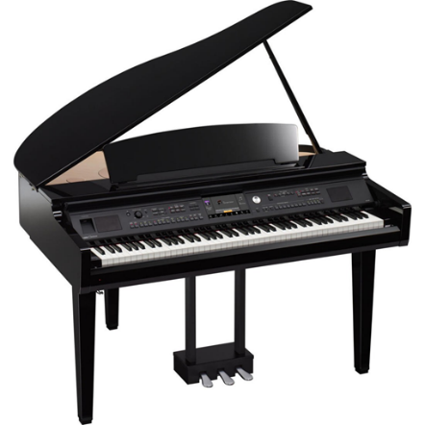
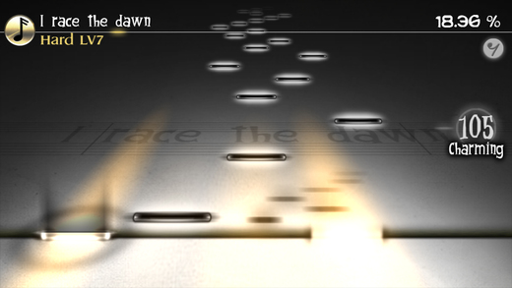
피아노 리듬게임이란?
+
피아노의 휴대?
리듬게임의 즐거움
피아노 리듬게임

Slide 3
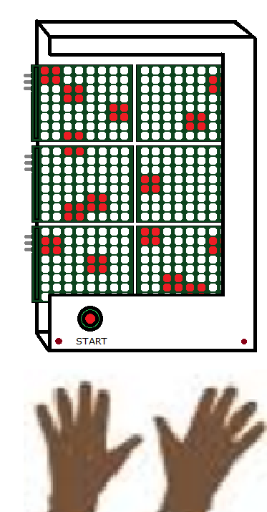
Why & For Who
피아노 리듬게임을 만드는 이유?
누구를 위한 제품인가?
최종 목표

Slide 4
관련 사례
피아노와 건반(키보드)
Rayark ‘Deemo’
피아노 애플리케이션

Slide 5
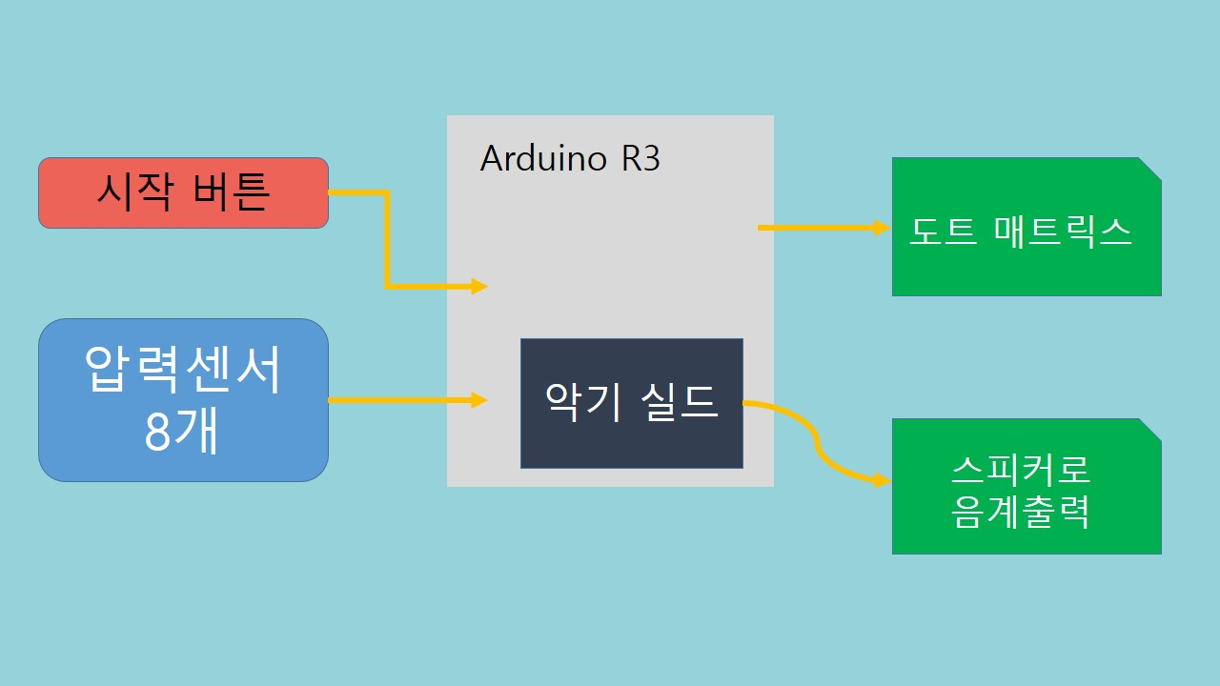
HW 구성도

Slide 6
예상되는 문제점 및 해결방안
디스플레이로 활용되는 LED Dot Matrix의 가시성
장갑의 센서의 인식률 및 내구성

Slide 7
개발방법 & 활용방법
전체 시스템 개발
초보자의 사용
숙련자의 사용

Slide 8
기대효과
기능적 측면
실용적 측면

Slide 9
중심어
리듬게임
피아노
누구나

Slide 10


